Slide 1
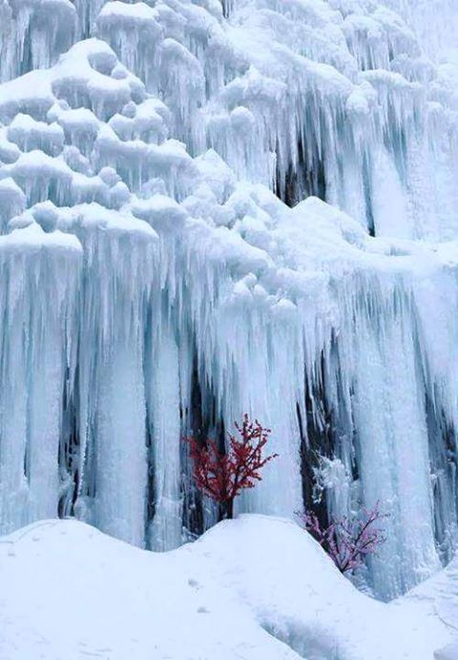
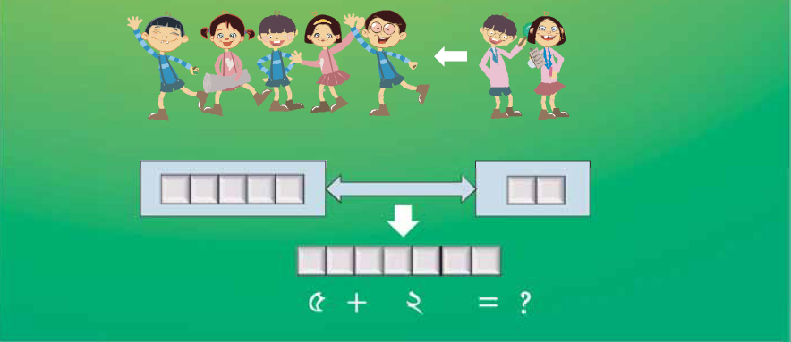
সবাইকে স্বাগতম

Slide 2
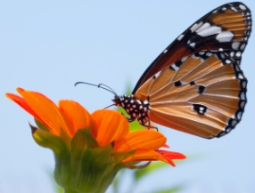
আবদুর রহিম
সহকারী শিক্ষক
রূপকানিয়া মডেল সকারি প্রাথমিক বিদ্যালয়
সাতকানিয়া, চট্টগ্রাম
মেইল- rahimatgps@gmail.com
মোবাইল নং- ০১৮১৮৮২৬৯৫৭
প্রাথমিক গণিত
শ্রেনিঃ ১ম
অধ্যায়ঃ ৭
যোগের ধারণা
পৃষ্ঠা- ২8
সময়ঃ ৪৫ মিনিট

Slide 3
চল ছড়াটি শুনি.......
https://www.youtube.com/watch?v=N8S7VOq3wVw

Slide 4
মোট কয়টি বই হলো?
৩
২
৫টি

Slide 5
আজকে আমরা শিখব.......
যোগের ধরণা

Slide 6
শিখন ফল
৯.১.২ - উপকরনের সাহায্যে সংখ্যা যোগ করে প্রতীকের মাধ্যমে প্রকাশ করতে পারবে।
৯.১.৩ -“+” ও “=” চিহ্ন চিনে বলতে পারবে

Slide 7
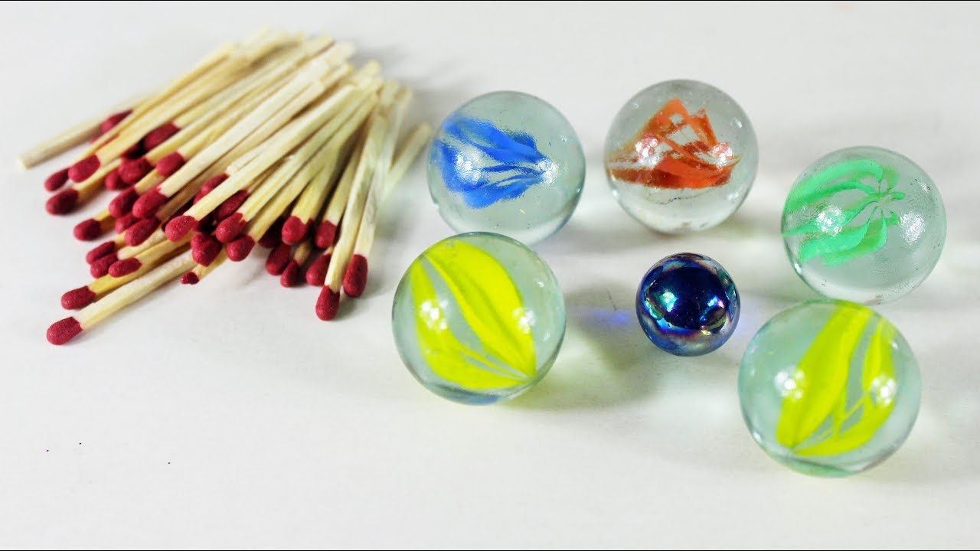
বাস্তব পর্যায়
শ্রেণি কক্ষে কাঠি ও মার্বেলের মাধ্যমে যোগের ধারণা প্রদান।

Slide 8
ইমন এনেছে তিনটি ফুল
রিমা এনেছে দুইটি ফুল
চল ফুল গুলো একত্রে সাজাই
মোট কয়টি ফুল হলো গণনা করি।
১
২
৩
৪
৫

Slide 9
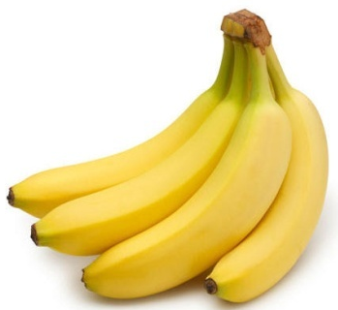
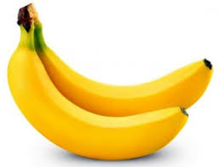
৪টি কলা ও ২টি কলা একত্রে করলে কয়টি হয়?
৬টি
৪
+
২
=
৬
চার
যোগ
দুই
সমান
ছয়

Slide 10
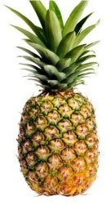
ও
একত্রে
৫
+
২
=
৭

Slide 11
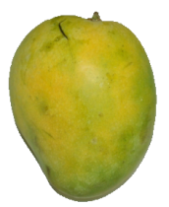
একক কাজ
+
=
৮
৪
+
৪
=
৮

Slide 12
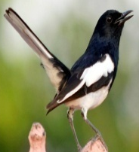
২
+
২
=
৪
৪
যোগ চিহ্ন
সমান চিহ্ন

Slide 13
২
+
১
=
৩
১
+
৪
=
৫
৪
+
৩
=
৭

Slide 14
জোড়ায় কাজ
৩
+
১
=
৪
১
+
৫
=
৬

Slide 15
পাঠ্য বইয়ের সাথে সংযোগ স্থাপন।
তোমার পাঠ্য বইয়ের ২৮ পৃষ্ঠ খোল

Slide 16
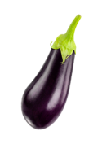
দলগত কাজ
জবা
গোলাপ
সংখ্যায় প্রকাশ করি ও যোগ করি
ও
একত্রে
ও
একত্রে
খালি ঘরে + , = চিহ্ন বসাও ।
৩
৭
10
৮
১
৯
যোগ কর।
৫
+
৫
=
৪
+
৬
=

Slide 17
মূল্যায়ন
১. নিচে যোগ চিহ্ন কোনটি?
ক)
=
খ)
+
গ)
।
যোগ করি।
২. নিচে সমান চিহ্ন কোনটি?
3
+
1
=
4
ক)
+
খ)
।
গ)
=
2
+
1
=
3

Slide 18
বাড়ির কাজ
বোঈগী কোর
তোমার বাড়ি থেকে নিচের অংক গুলো করে আনবে ।
৩ + ৭ =
৬ + ১ =
5 + 5 =

Slide 19
ধন্যবাদ

